Slide 1
МДОУ ЦРР-детский сад «Сказка»
П. Ивня Белгородской области
LEGO- конструирование с дошкольниками
2 вариант по модели
Дмитриева И.А.

Slide 2
Вариант 2. Построение по модели.
Покажите ребенку образец модели. При этом, он не видит у этой модели все ее элементы. Предлагаете ребенку воспроизвести модель из имеющихся материалов самостоятельно. То есть, задача есть, а решения нет.
Такой вид игры -очень эффективное средство для развития мышления.

Slide 5
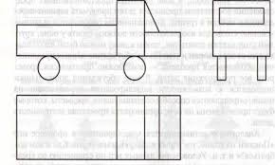

Slide 6
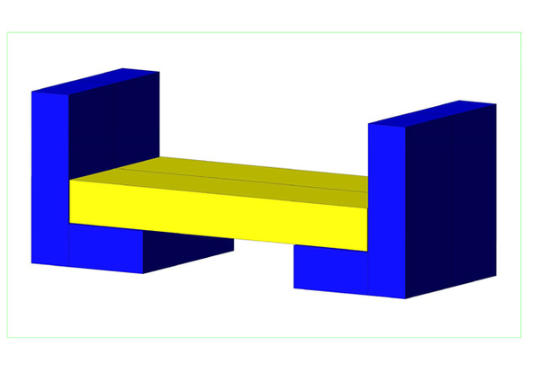

Slide 7
Умница!!!

